Slide 1
Système BANQUE en java-poo
Conçue par azedine bella

Slide 2
Sommaire:
1- Présentation du projet
2- Conception UML
3- Codage
4- Simulation/test et résultat
5- Conclusion

Slide 3
Présentation projet:
Dans le cadre de mon projet, j’ai développé en Java une application bancaire qui possède une interface graphique permettant a un utilisateur d’ouvrir un ou plusieurs comptes et de ce connecter dessus pour pouvoir gérer leurs comptes.
Notre objectif est de pouvoir offrir une expérience simple mais efficace dans la gestion des operations sur un compte bancaire.

Slide 4
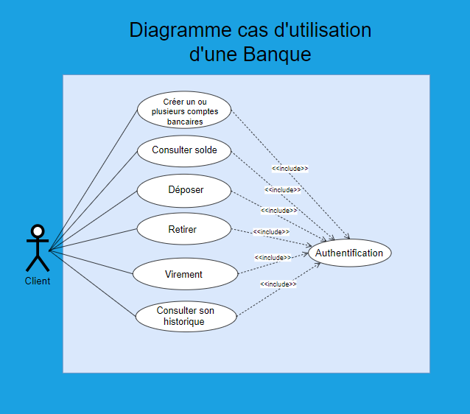
Conception uml:
J’ai d’abord créer un diagramme de cas d’utilisation
Puis un schéma d’un algorithme de mon système pour m’aider a concevoir mon application.
Puis j’ai fait un diagramme de classe.

Slide 5
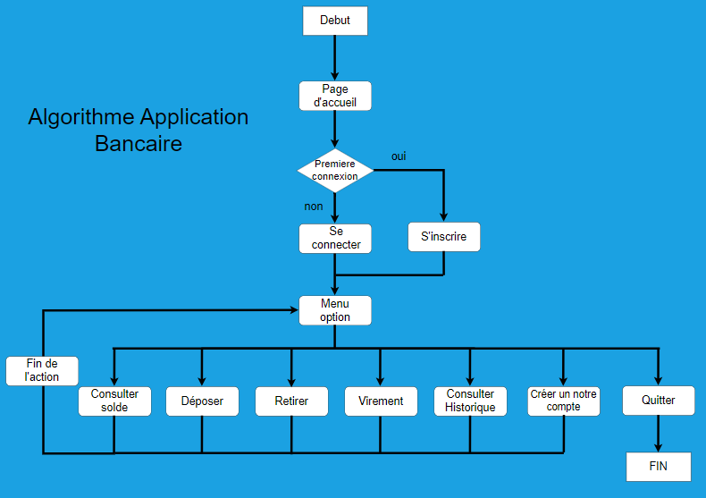
Conception uml:
Voici l’algorithme que j’ai confectionner:
Au début, nous avons la page d’accueil composé du premier menu:
- Vous été déjà inscrit alors vous pouvez-vous connecter directement.
- Sinon il faudra d’abord ce créer un nouveau compte.
Ensuite, après avoir été authentifié vous accéder au menu des opérations où il est possible au Client d’effectuer des opérations bancaires jusqu’à la déconnexion du Client.

Slide 6
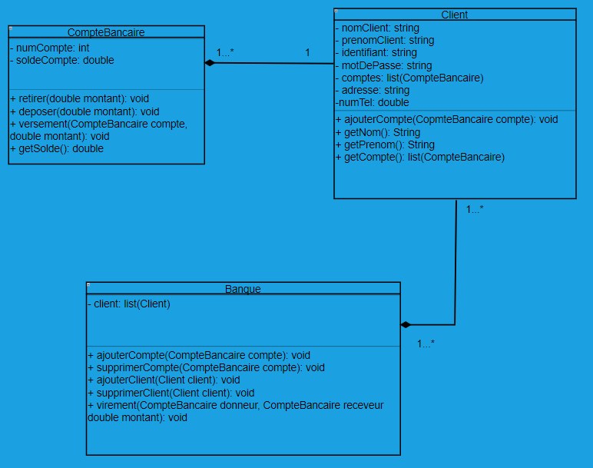
Conception uml:
Voici le diagramme des classe que j’ai fait:
J’ai choisi des liaisons compositions car si l’on supprime la classe client on a plus de compte bancaire et de banque.
J’ai essayer ensuite de m’inspirer de ce schéma au début de conception de mon application mais je me suis plus servi de mon algorithme

Slide 7
Codage:
Le code sera mis a disposition en pièce jointe de ce document.

Slide 8
Simulation et test:
Tout d’abord pour simplifier les choses, nous avons utilisé des données préétablie pour facilité les différents tests et résultats.

Slide 9
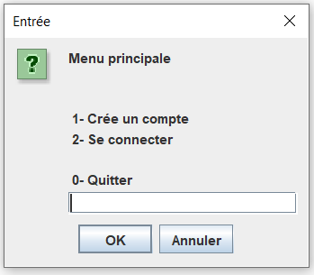
Menu principale:
Voila comment ce présente le menu principale, 3 option s’offre a nous:
1- Créer un compte
2- Pouvoir ce connecter
3- Tout simplement quitter l’application
Testons d’abord ce qu’il ce passe lorsque l’on veut crée un nouveau compte.

Slide 10
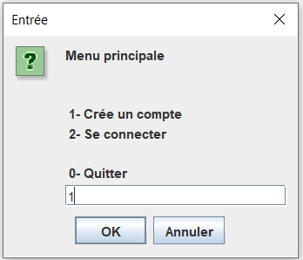
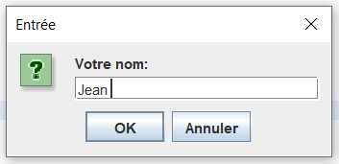
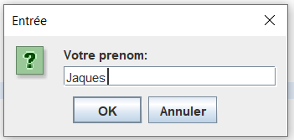
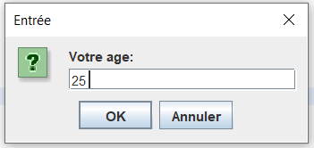
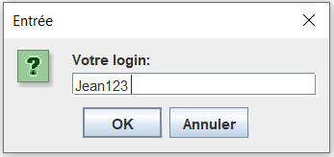
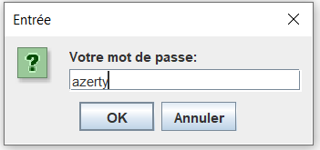
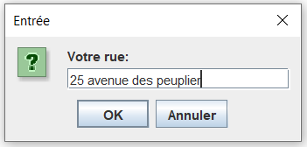
Simulation création de compte:
Cela nous demande de saisir un nom…
Puis d’un prénom…
De l'âge du client…
En premier lieu, on sélectionne l’option 1
Crée un nouveau login (Il faut s’en rappeler)
Un nouveau mot de passe (Il faut s’en rappeler aussi)
La rue où il habite…
Suite de la simulation →

Slide 11
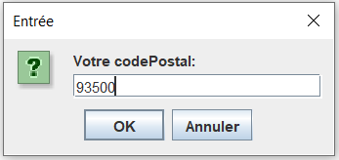
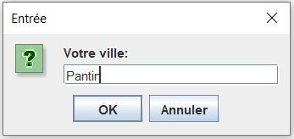
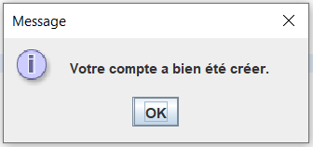
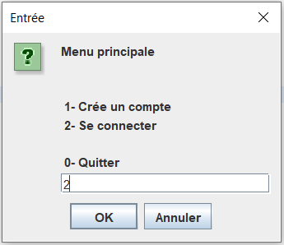
Simulation création/connexion compte:
En complément, on a aussi le code postale…
Puis de la ville…
Et voila le compte est bien créer.
Nous allons voir maintenant si il est possible de ce connecter avec notre compte et si les information on bien été enregistrer
On remet le login précédemment choisi…
Et le mot de passe précédemment choisi…
Retour au menu, avec l’option 2 cette fois.
Suite de la simulation →

Slide 12
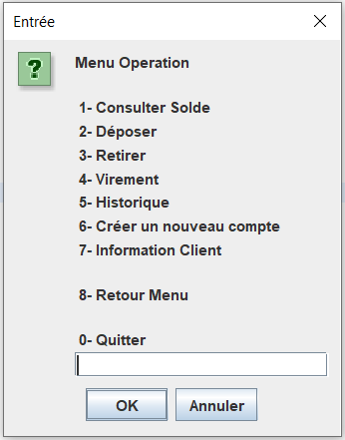

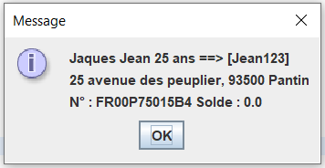
Simulation menu opérations:
Et nous arrivons bien sur le menu des opérations que nous allons découvrir ensembles
L’option 7 est saisie…
Mais nous allons d’abord vérifier l’option 7. Pour être sur que nos information personnelle soit correcte
Cela nous affiche bien les informations que nous avons renseigner.
Avec un compte bancaire sans solde.
Suite de la simulation →

Slide 13
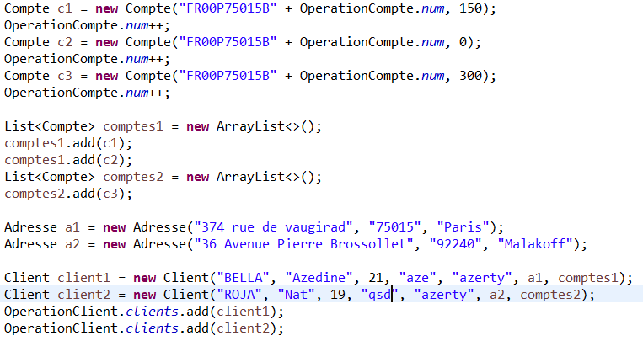
Simulation menu opérations:
Comme je les dis précédemment, pour des raisons de rapidité nous allons utilisé des données préétablie pour facilité les différents tests.
Données utilisé ci-dessous et nous allons nous connecter en tant que BELLA Azedine :
Suite de la simulation →

Slide 14
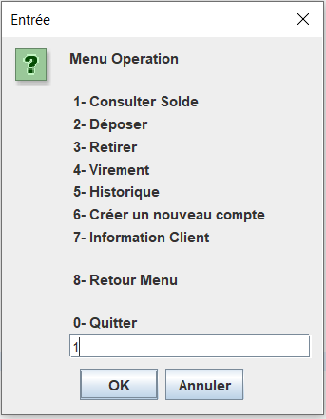
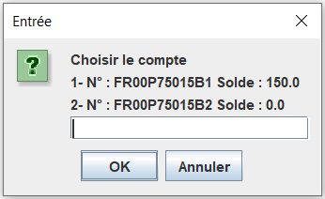
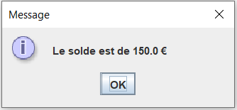
Simulation menu opérations:
Voici le menu des opérations qui permet de multiple option pour le client et son compte.
Commençons par l’option numéro 1 qui est de consulter l’argent disponible sur un compte
Nous allons parcourir et vérifier les différentes options disponible dessus.
Nous avons ici l’exemple d’un client qui possède 2 comptes. Il peut donc choisir lequel il veut consulter.
Ici le client choisi de consulter son 1er compte. Il affiche bien le bon solde du compte.
Suite de la simulation →

Slide 15

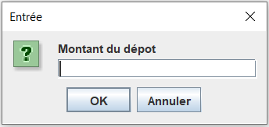
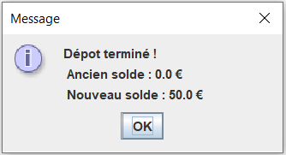
Simulation menu opérations:
Maintenant pour l’option numéro 2 qui est de déposer de l’argent sur un compte.
Nous avons toujours le choix des 2 comptes. Il peut donc choisir sur lequel il veut déposer son argent.
On choisit un montant a déposer. On va déposer 50 euros dans le compte numéro 2.
Et voila vous venez d’effectuer votre première opération avec succès.
Suite de la simulation →

Slide 16

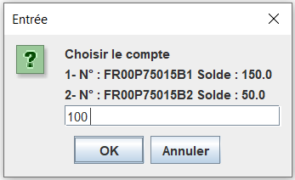

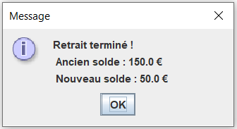
Simulation menu opérations:
Maintenant pour l’option numéro 3 qui est de retirer de l’argent sur un compte.
Nous avons toujours le choix des 2 comptes. Il peut donc choisir sur lequel il veut retirer son argent.
On choisit un montant a retirer. On va retirer 100 euros dans le compte numéro 1.
Et voila les 100 euros on bien été retirer.
Suite de la simulation →

Slide 17

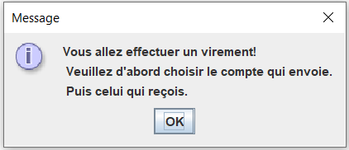
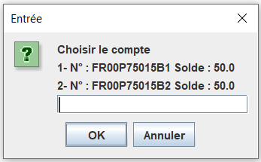
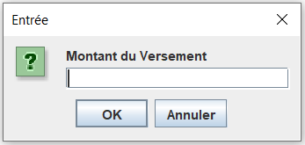
Simulation menu opérations:
Maintenant pour l’option numéro 4 qui est de faire un virement d’un compte a un autre.
Nous avons ce message qui apparait.
On a ce message qui apparait 2 fois cette fois ci pour choisir le compte qui envoie puis celui qui reçois.
On choisit le montant du versement. On va faire un virement de 50 euros du compte1 vers le compte numéro 2.
Suite de la simulation →

Slide 18
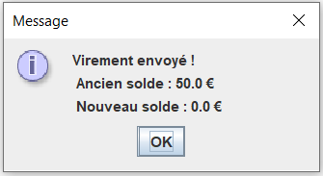
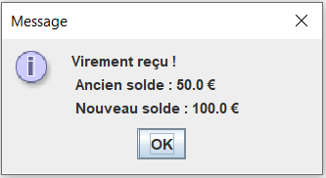
Simulation menu opérations:
Le compte numéro 1 a bien fait un virement de 50 euros au compte numéro 2.
Le compte numéro 2 a bien reçu le virement de 50 euros du compte numéro 1.
Suite de la simulation →

Slide 19
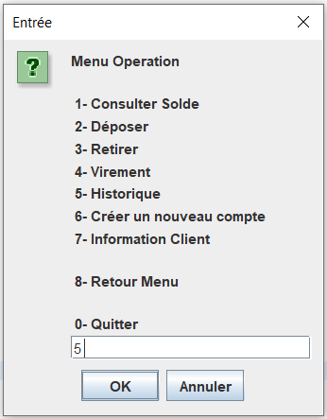
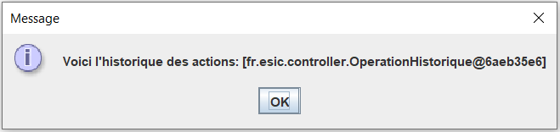
Simulation menu opérations:
Maintenant pour l’option numéro 5 qui est de consulter l’historique des opérations sur le compte.
Malheureusement avec le manque de temps je n’ai pas pu réglé le problème de l’historique. En effet chaque opération est bien stocker quelque part mais je n’arrive pas a l’afficher.
Suite de la simulation →

Slide 20


Simulation menu opérations:
Pour l’option numéro 6 elle permet de créer un autre compte.
Nous savons que cette option fonctionne car c’est la même que celle qui sert a ce créer un nouveau compte dans le menu principale a la simple différence que cette fois le compte est ajouter a ça liste de compte.
Suite de la simulation →

Slide 21
Simulation menu opérations:
Pour l’option numéro 7 elle permet de voir les informations personnelles du client. (Déjà testé p11)
Pour l’option numéro 8 elle permet de retourner sur le menu principale.
Pour l’option numéro 0 elle permet de ce déconnecter et quitter l’application.
Fin de la simulation

Slide 22
Conclusion:
Pour conclure ce projet, je n’ai malheureusement pas pu aboutir sur la partie historique qui a été la plus compliqué à géré.
Mais j’ai quand même réussi a mettre en place une interface avec plusieurs menus sur lequel un client peut s’authentifier ce qui permet la sécurité des transactions et aussi la mises en place des opérations bancaires basique (Dépôt, Retrait, Virement… ).

Slide 23
Merci d’avoir pris le temps de lire ce dossier

